Slide 1

Notes:
Setiap pasukan boleh mempunyai personaliti, pengalaman dan cara kerja yang berbeza, tetapi mesti mempunyai prinsip bersama. Tanpa prinsip, orang hanya meneka. Tanpa batas, kepercayaan akan semakin susut. Tanpa standard keputusan yang sama, sistem tidak dapat diduplikasi. Hari ini kita masuk ke Sistem Pendidikan Kelima, Lima Prinsip. Tujuannya bukan untuk mengawal orang lain, tetapi untuk mendisiplinkan diri, melindungi rakan dan memastikan pasukan dapat bergerak jauh bersama. Selepas kursus ini, setiap orang mesti tahu perkara yang boleh dilakukan, perkara yang perlu ditanya dahulu dan perkara yang langsung tidak boleh disentuh.
[Sources]
- 用户提供的《五大原则》原始内容。
- OpenAI Image 2.0 生成的图文一体课程画面。

Slide 2

Notes:
Mengapa setiap pasukan memerlukan prinsip? Kerana pasukan bukan persembahan seorang individu. Ia ialah kerjasama ramai orang untuk jangka panjang. Apabila peraturan jelas, rakan tahu apa yang boleh dibuat, apa yang tidak boleh dibuat dan siapa yang perlu dirujuk. Kejelasan melahirkan rasa selamat, rasa selamat membina kepercayaan, dan kepercayaan membuat orang mahu kekal, belajar dan menduplikasi. Jika semua orang bertindak mengikut perasaan sendiri, cara hari ini dan standard esok akan berbeza. Semakin ramai orang, semakin besar kekeliruannya. Oleh itu, prinsip mesti wujud sebelum pasukan berkembang.
[Sources]
- 用户提供的《五大原则》原始内容。
- OpenAI Image 2.0 生成的图文一体课程画面。

Slide 3

Notes:
Prinsip yang benar-benar berguna tidak muncul begitu sahaja. Ia lahir selepas pasukan melalui kejayaan, geseran dan pembetulan dalam kerjasama sebenar. Permulaan perlu ada arah, perkembangan perlu berjalan lancar, manfaat perlu menjaga pelanggan, rakan dan pasukan, dan caranya mesti betul. Kita tidak belajar Lima Prinsip untuk menghafal slogan. Kita mengubah pengalaman menjadi standard bersama yang boleh diamalkan, dinilai semula dan diwariskan. Apabila prinsip membantu seseorang membuat pilihan yang betul ketika berada di bawah tekanan, barulah prinsip itu mempunyai nilai.
[Sources]
- 用户提供的《五大原则》原始内容。
- OpenAI Image 2.0 生成的图文一体课程画面。

Slide 4
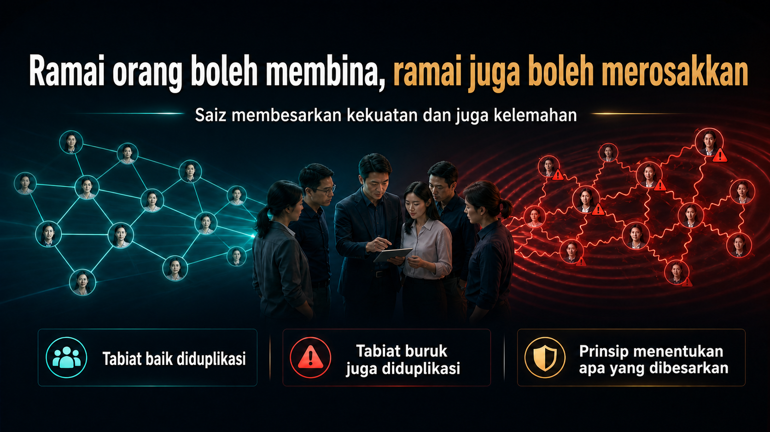
Notes:
Ramai orang memudahkan kerja, tetapi ramai orang juga boleh mempercepatkan kerosakan. Saiz pasukan bukan jawapannya. Soalannya ialah apakah yang sedang diduplikasi. Jika yang diduplikasi ialah hormat, integriti, pembelajaran dan tanggungjawab, semakin ramai orang semakin besar kekuatannya. Jika yang diduplikasi ialah melampaui kuasa, khabar angin, merebut rangkaian, hutang dan hubungan yang bercelaru, kerosakan juga berkembang lebih cepat. Pemimpin bukan sekadar melihat jualan hari ini. Pemimpin perlu bertanya: jika semua orang meniru tindakan ini, ke manakah pasukan akan pergi?
[Sources]
- 用户提供的《五大原则》原始内容。
- OpenAI Image 2.0 生成的图文一体课程画面。

Slide 5

Notes:
Syiling lama yang bulat di luar dan bersegi di dalam ialah gambaran terbaik untuk kursus ini. Bulat di luar bermaksud kita menghormati orang, mendengar dan memberi ruang ketika berkomunikasi. Bersegi di dalam bermaksud perkara penting mempunyai standard, batas dan rekod. Jika hanya tegas tanpa kelembutan, prinsip menjadi tekanan. Jika hanya lembut tanpa ketegasan, orang yang paling kuat suaranya akan menentukan semuanya. Pemimpin matang boleh bercakap dengan hormat sambil tetap mempertahankan standard. Orang dijaga, dan perkara tidak berubah hanya kerana hubungan peribadi.
[Sources]
- 用户提供的《五大原则》原始内容。
- OpenAI Image 2.0 生成的图文一体课程画面。

Slide 6

Notes:
Lima Prinsip bukan lima larangan yang terpisah. Prinsip pertama melindungi kepercayaan terhadap sistem. Prinsip kedua melindungi kepercayaan terhadap maklumat. Prinsip ketiga melindungi kerjasama dan batas pasukan. Prinsip keempat melindungi urusan wang dan barangan. Prinsip kelima melindungi hubungan daripada penyalahgunaan kuasa dan kepentingan. Kelima-lima kepercayaan ini saling berkait. Apabila sistem diubah sesuka hati, maklumat menjadi bercelaru. Apabila maklumat bercelaru, kerjasama serta urusan wang mudah bermasalah. Apabila batas dan hubungan runtuh, slogan yang paling indah pun tidak dapat menyelamatkan pasukan.
[Sources]
- 用户提供的《五大原则》原始内容。
- OpenAI Image 2.0 生成的图文一体课程画面。

Slide 7
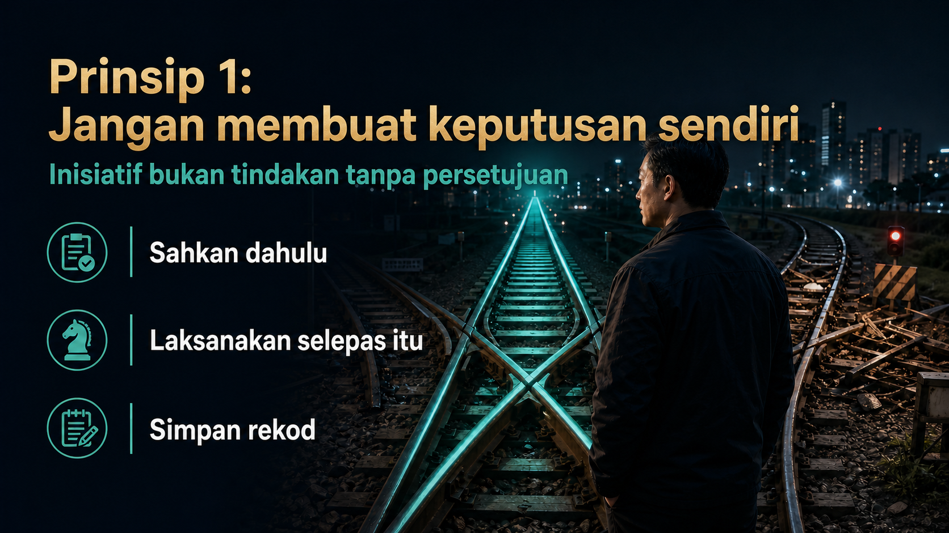
Notes:
Prinsip pertama ialah jangan membuat keputusan sendiri. Pasukan memerlukan orang yang proaktif, tetapi proaktif bukan bermaksud melangkau komunikasi atau menjadikan idea peribadi sebagai keputusan pasukan. Perkara seperti promosi awam, harga, akaun, susunan rangkaian dan imej jenama boleh memberi kesan kepada semua orang. Inisiatif yang matang bermula dengan cadangan yang jelas, penerangan tentang risiko, pengesahan daripada pihak yang bertanggungjawab dan pelaksanaan mengikut versi yang dipersetujui. Bertindak dahulu dan menjelaskan kemudian mungkin nampak cepat, tetapi kos membaiki kesannya ditanggung oleh seluruh pasukan.
[Sources]
- 用户提供的《五大原则》原始内容。
- OpenAI Image 2.0 生成的图文一体课程画面。

Slide 8

Notes:
Antara contoh yang jelas ialah memasang iklan, mengedarkan risalah, membuka gerai atau kedai, memberi diskaun khas, melabur dalam banyak akaun atau menyusun satu rangkaian besar sendiri. Tindakan ini mungkin kelihatan seperti usaha bersungguh-sungguh, tetapi boleh melibatkan peraturan syarikat, undang-undang tempatan, disiplin harga dan keadilan organisasi. Jika sesuatu tindakan memberi kesan kepada jenama, pelanggan, akaun, struktur pasukan atau rakan lain, seorang individu tidak boleh membuat keputusan sendirian. Pemimpin juga tertakluk kepada prinsip yang sama. Semakin tinggi kedudukan, semakin besar tanggungjawab untuk mendapatkan pengesahan.
[Sources]
- 用户提供的《五大原则》原始内容。
- OpenAI Image 2.0 生成的图文一体课程画面。

Slide 9
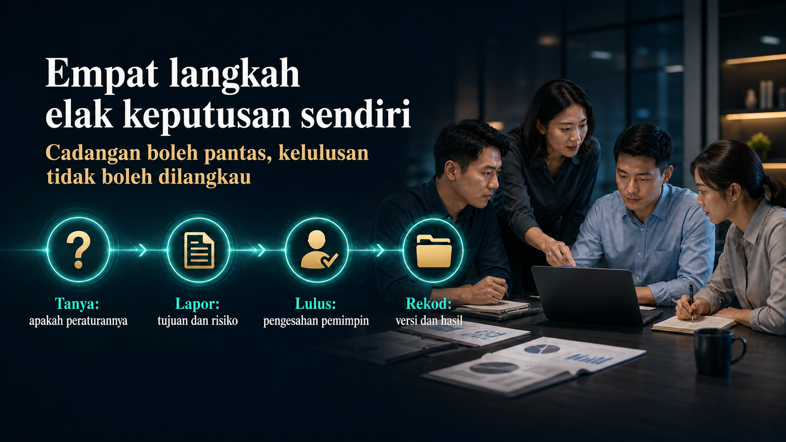
Notes:
Apabila ada idea baharu, gunakan empat langkah. Pertama, tanya dan fahami peraturan sedia ada. Kedua, laporkan tujuan, cara, kos dan risiko dengan jelas. Ketiga, dapatkan pengesahan daripada orang yang benar-benar bertanggungjawab, bukan sekadar mendengar bahawa orang lain pernah membenarkannya. Keempat, simpan versi yang diluluskan dan hasil pelaksanaan. Proses ini bukan untuk melambatkan kreativiti. Ia memastikan kreativiti masuk ke dalam aliran yang boleh dipertanggungjawabkan. Ringkasnya: tanya dengan jelas, tulis dengan jelas, dapatkan pengesahan, kemudian simpan rekod.
[Sources]
- 用户提供的《五大原则》原始内容。
- OpenAI Image 2.0 生成的图文一体课程画面。

Slide 10
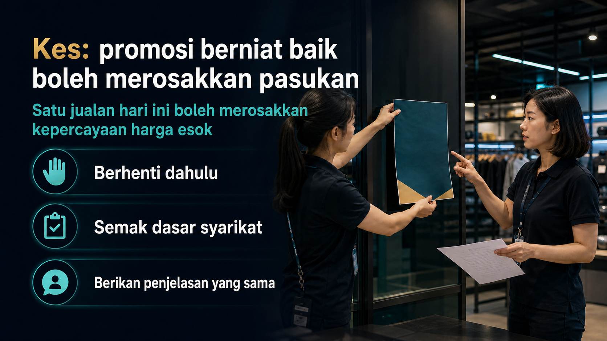
Notes:
Bayangkan seorang rakan menjanjikan diskaun tambahan untuk membantu pelanggan. Mungkin satu jualan berjaya, tetapi apakah yang berlaku apabila rakan lain turut menurunkan harga? Apabila pelanggan menerima harga berbeza daripada orang berbeza, mereka mula meragui seluruh pasukan. Tindakan yang betul ialah berhenti dahulu, semak dasar syarikat dan pasukan, kemudian terangkan nilai dengan cara yang sama dan telus. Menjaga batas dalam satu urus niaga kecil sebenarnya melindungi kepercayaan untuk seratus urus niaga akan datang. Niat baik tetap memerlukan cara yang betul.
[Sources]
- 用户提供的《五大原则》原始内容。
- OpenAI Image 2.0 生成的图文一体课程画面。

Slide 11
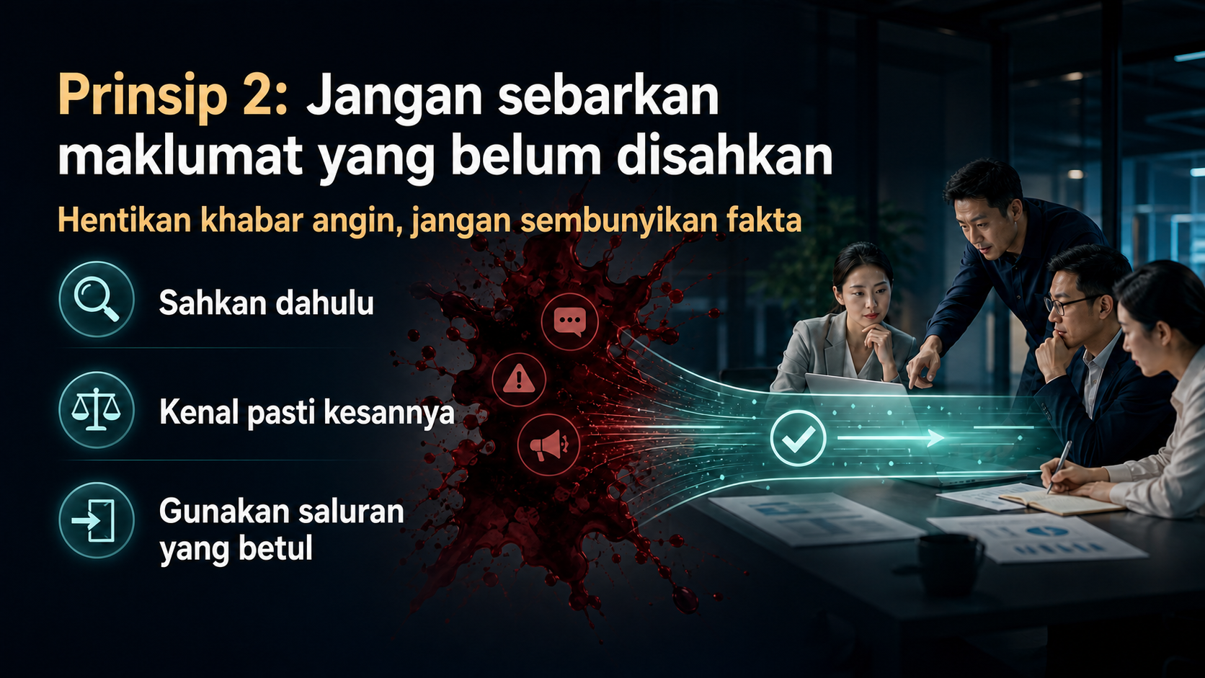
Notes:
Prinsip kedua ialah jangan menyebarkan maklumat yang belum disahkan. Kita menghentikan khabar angin, andaian dan cerita yang telah ditambah emosi. Pada masa yang sama, kita tidak menyembunyikan fakta yang telah disahkan dan perlu ditangani. Sikap positif bukan sekadar bercakap tentang perkara yang baik. Sikap positif bermaksud menghadapi perkara sebenar dengan cara yang bertanggungjawab. Tiga soalan perlu dijawab: adakah maklumat itu benar, adakah ia perlu diketahui, dan adakah ia disampaikan melalui saluran yang betul? Ketiga-tiganya mesti ada.
[Sources]
- 用户提供的《五大原则》原始内容。
- OpenAI Image 2.0 生成的图文一体课程画面。

Slide 12

Notes:
Apabila menerima sesuatu berita, klasifikasikan dahulu. Fakta mesti mempunyai sumber dan asas yang boleh disemak. Andaian tanpa bukti tidak boleh diteruskan. Maklumat peribadi hanya dikongsi dengan orang yang benar-benar perlu menguruskannya. Risiko pula tidak boleh ditangguhkan. Pasukan matang tidak membiarkan kumpulan sembang menggantikan semakan, dan tidak menjadikan kata orang sebagai keputusan awam. Apabila empat kategori ini dipisahkan, pasukan tidak menyebarkan cerita merata-rata, tetapi juga tidak kehilangan amaran penting kerana takut menghadapi masalah.
[Sources]
- 用户提供的《五大原则》原始内容。
- OpenAI Image 2.0 生成的图文一体课程画面。

Slide 13
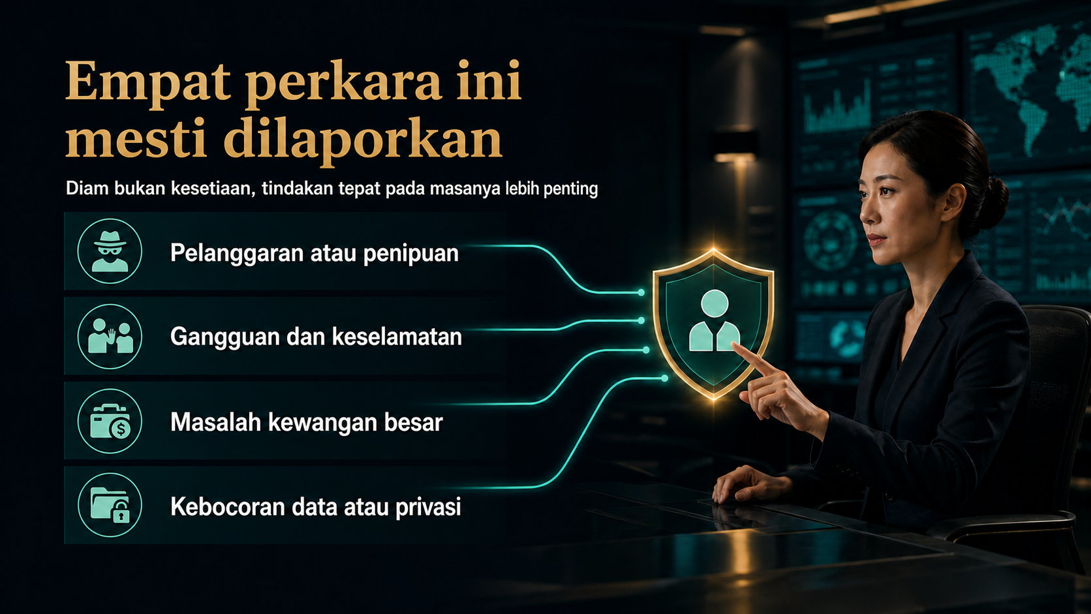
Notes:
Empat perkara tidak boleh ditekan dengan alasan jangan menyebarkan berita buruk: pelanggaran atau penipuan, gangguan dan keselamatan diri, masalah kewangan yang besar, serta kebocoran data atau privasi. Perkara ini mesti diserahkan dengan segera kepada syarikat, pemimpin atau pihak yang sesuai. Kita menghentikan khabar angin, bukan fakta. Kita menghentikan penyebaran terbuka, bukan laporan rasmi. Menyimpan masalah mungkin membuat keadaan nampak tenang, tetapi risikonya terus membesar. Tanggungjawab pertama ialah menyimpan bukti dan menyerahkan perkara itu kepada pihak yang boleh mengendalikannya.
[Sources]
- 用户提供的《五大原则》原始内容。
- OpenAI Image 2.0 生成的图文一体课程画面。

Slide 14

Notes:
Apabila menerima berita yang belum pasti, gunakan tiga ayat. Pertama, saya akan semak sumber dahulu. Kedua, perkara ini kita serahkan kepada pemimpin untuk pengesahan. Ketiga, sebelum disahkan, jangan terus menyebarkannya. Tiga ayat ini tidak menyerang sesiapa dan tidak mengikut emosi. Ia membawa maklumat keluar daripada ruang sembang dan andaian, kembali kepada fakta dan tanggungjawab. Disiplin maklumat bukan bermaksud semua orang mesti diam. Tujuannya ialah memastikan perkara yang penting didengar dan diurus oleh orang yang betul.
[Sources]
- 用户提供的《五大原则》原始内容。
- OpenAI Image 2.0 生成的图文一体课程画面。

Slide 15
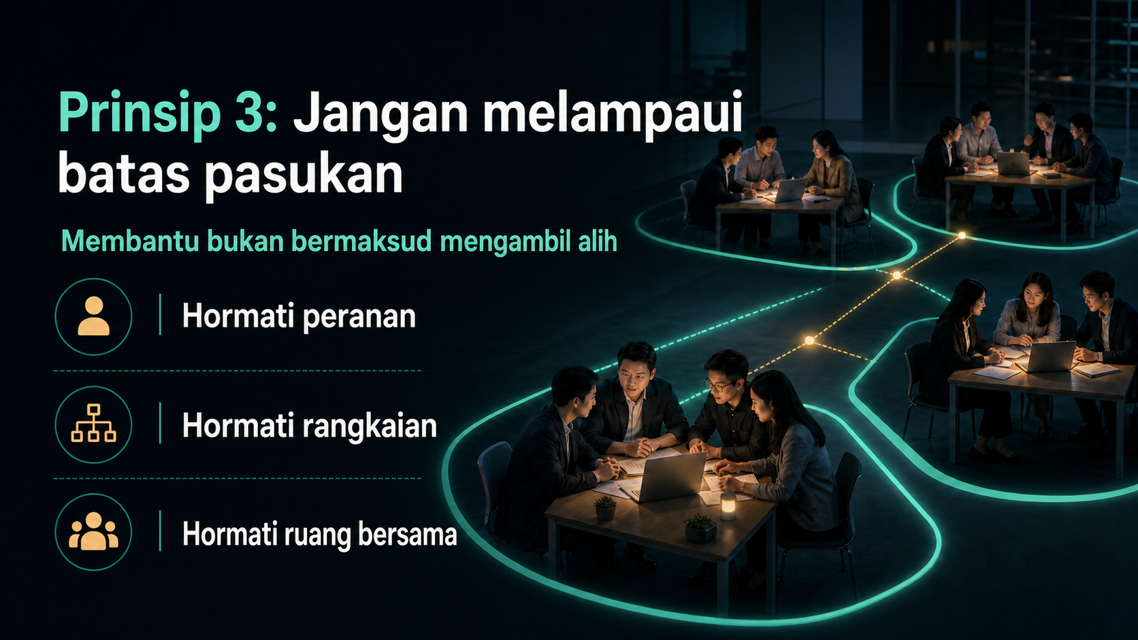
Notes:
Prinsip ketiga ialah jangan mengganggu pasukan. Maksudnya bukan kita tidak boleh berhubung atau membantu. Maksudnya bantuan mesti mempunyai batas. Setiap orang mempunyai tanggungjawab, rangkaian dan proses pertumbuhan sendiri. Mengarah seseorang dengan melangkaui pemimpinnya, membuat keputusan jangka panjang bagi pihak orang lain, mengkritik crossline secara terbuka atau menggunakan ruang pasukan untuk tujuan peribadi akan mencampuradukkan peranan. Sokongan yang baik membantu ketika perlu, kemudian mengembalikan tanggungjawab kepada pemiliknya. Kita boleh berkongsi sumber dan pengalaman tanpa mengambil alih pasukan orang lain.
[Sources]
- 用户提供的《五大原则》原始内容。
- OpenAI Image 2.0 生成的图文一体课程画面。

Slide 16

Notes:
Jangan menjadikan upline sebagai pemandu tetap, penghantar, tempat menyimpan barangan atau orang yang menyelesaikan semua masalah anda. Tanggungjawab upline ialah membimbing, menemani dan membetulkan arah, bukan menanggung hidup serta perniagaan anda tanpa batas. Apabila meminta bantuan, nyatakan tugas, tempoh masa dan perkara yang telah anda usahakan sendiri. Dalam keadaan mendesak kita boleh meminta pertolongan, tetapi jangan menganggap bantuan itu kewajipan kekal. Latihan yang berjaya bukan membuat upline semakin sibuk. Latihan yang berjaya membuat setiap rakan semakin mampu bertindak sendiri.
[Sources]
- 用户提供的《五大原则》原始内容。
- OpenAI Image 2.0 生成的图文一体课程画面。

Slide 17

Notes:
Jangan gunakan politik, agama atau pertikaian peribadi untuk menekan downline. Ini bukan bermaksud seseorang tidak boleh mempunyai kepercayaan atau pandangan sendiri. Maksudnya identiti pasukan tidak boleh digunakan untuk memaksa orang menerima pendirian tertentu, dan ruang pembelajaran bersama tidak boleh dipenuhi konflik peribadi. Produk, khidmat pelanggan, pembelajaran perniagaan dan pertumbuhan bersama ialah perkara yang menyatukan pasukan. Semakin kita menghormati perbezaan, semakin mudah semua orang kembali kepada tugas bersama tanpa hubungan upline dan downline dijadikan alat tekanan.
[Sources]
- 用户提供的《五大原则》原始内容。
- OpenAI Image 2.0 生成的图文一体课程画面。

Slide 18
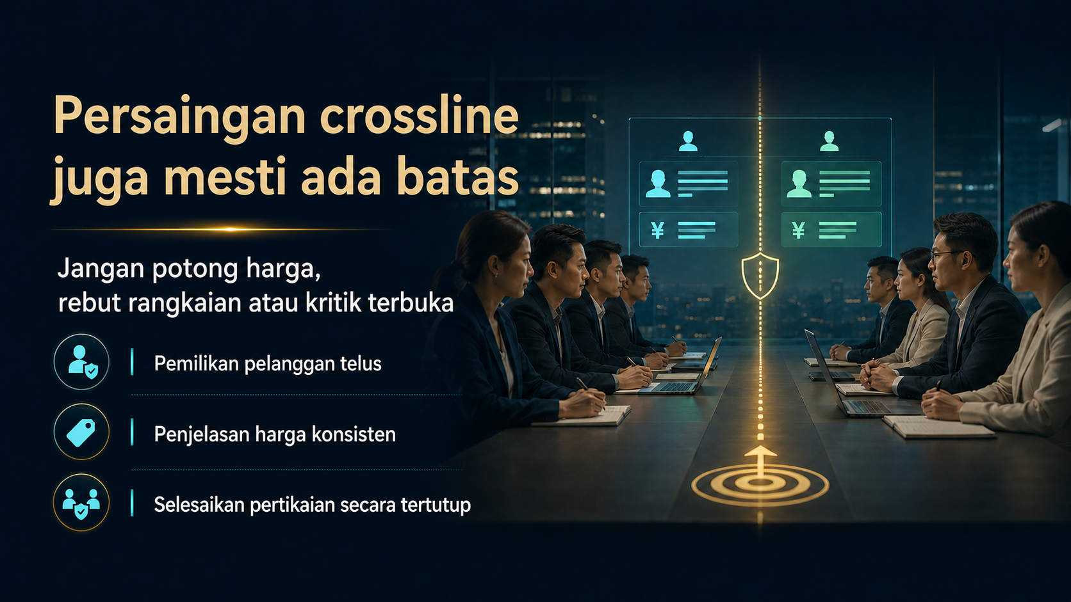
Notes:
Risiko biasa antara crossline ialah memotong harga, merebut rangkaian dan mengkritik secara terbuka. Kita mungkin berebut seorang pelanggan, tetapi yang hilang ialah kepercayaan terhadap seluruh pasaran. Pemilikan pelanggan perlu telus, penjelasan harga perlu konsisten dan pertikaian perlu kembali kepada fakta serta pemimpin yang bertanggungjawab. Membetulkan tindakan yang salah memang perlu, tetapi memalukan seseorang di hadapan pelanggan atau dalam kumpulan bukan kepimpinan. Crossline bukan musuh. Kita melindungi pasaran yang sama, jadi persaingan juga mesti mempunyai batas yang sama.
[Sources]
- 用户提供的《五大原则》原始内容。
- OpenAI Image 2.0 生成的图文一体课程画面。

Slide 19

Notes:
Jangan menggunakan pasukan untuk meminta sumbangan peribadi, mengedarkan jemputan secara paksa atau menjual produk lain. Ini bukan bermaksud rakan tidak boleh mempunyai hubungan sosial. Maksudnya platform bersama tidak boleh dipaksa melayani kepentingan individu. Sebarang kutipan dana, jemputan aktiviti atau promosi silang perlu mendapat kebenaran yang jelas dan benar-benar sukarela. Kumpulan mesyuarat, senarai nama dan ruang pendidikan ialah aset bersama untuk tujuan bersama. Jika semuanya dijual dan semuanya diminta di sana, akhirnya pendidikan yang penting tidak lagi diberi perhatian.
[Sources]
- 用户提供的《五大原则》原始内容。
- OpenAI Image 2.0 生成的图文一体课程画面。

Slide 20

Notes:
Prinsip keempat ialah jangan biarkan pertikaian wang dan barangan merosakkan hubungan. Banyak konflik tidak bermula dengan jumlah besar. Ia bermula dengan siapa mendahulukan bayaran, sama ada barangan telah dipulangkan, sama ada bahan itu diberi atau dipinjam, dan siapa sepatutnya membayar makan. Hubungan yang baik juga tidak tahan jika syarat terus kabur. Rekod yang jelas bukan tanda tidak percaya. Rekod membebaskan kedua-dua pihak daripada bergaduh berdasarkan ingatan dan emosi. Apabila peraturan dijelaskan sejak awal, semua orang menjadi lebih tenang.
[Sources]
- 用户提供的《五大原则》原始内容。
- OpenAI Image 2.0 生成的图文一体课程画面。

Slide 21
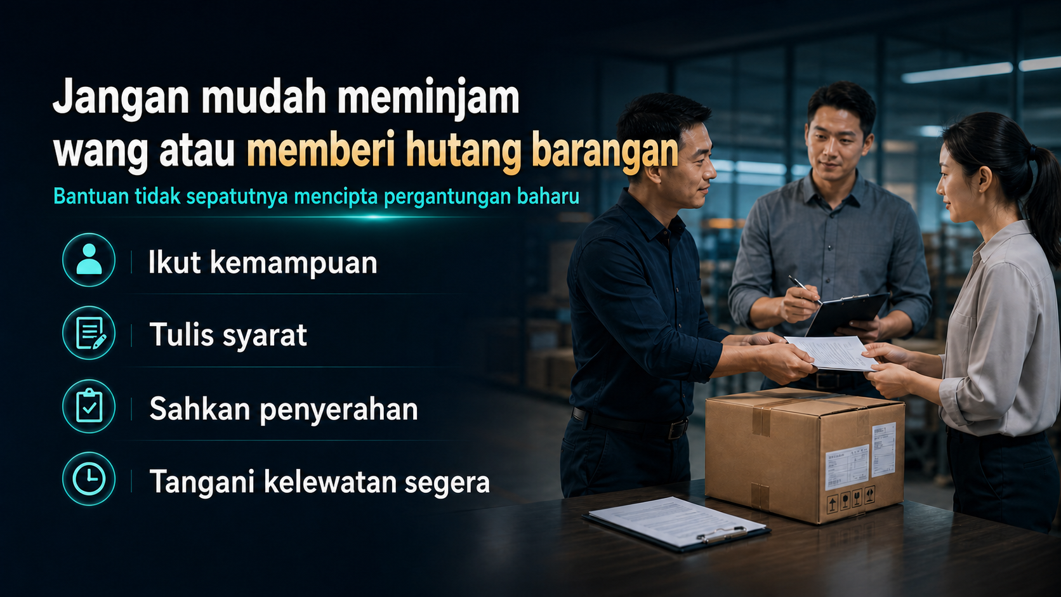
Notes:
Secara prinsip, jangan mudah memberi pinjaman atau hutang barangan. Jika benar-benar perlu membantu, jumlah, tempoh, kuantiti barangan dan tanggungjawab mesti ditulis dengan jelas. Jangan menggantikan pengesahan dengan ayat awak sepatutnya faham saya, dan jangan menggunakan hubungan untuk memaksa seseorang menerima komitmen di luar kemampuannya. Bezakan bantuan jangka pendek daripada pergantungan jangka panjang. Jika anda tidak mampu menanggung kerugian, jangan setuju kerana tekanan perasaan. Bantuan yang betul mengecilkan masalah, bukan menukarkan tekanan kewangan menjadi hutang budi yang berpanjangan.
[Sources]
- 用户提供的《五大原则》原始内容。
- OpenAI Image 2.0 生成的图文一体课程画面。

Slide 22

Notes:
Bahan pembelajaran dan makan bersama juga perlu mempunyai aturan jangka panjang. Kos bahan dijelaskan dahulu dan barang yang dipinjam mesti dipulangkan. Siapa yang belanja atau sama ada bayaran dibahagi secara AA perlu diterangkan sebelum makan. Belanja sekali-sekala tentu tidak menjadi masalah. Masalah timbul apabila seorang sahaja menanggung semuanya secara berterusan, atau menggunakan belanja untuk mendapatkan ketaatan. Keadilan bukan mengira setiap sen dengan dingin. Keadilan memastikan niat baik tidak berubah menjadi tekanan dan jawatan tinggi tidak dianggap wajib membayar untuk semua orang.
[Sources]
- 用户提供的《五大原则》原始内容。
- OpenAI Image 2.0 生成的图文一体课程画面。

Slide 23

Notes:
Kebanyakan pertikaian wang dan barangan tidak memerlukan sistem yang rumit. Tiga rekod sudah dapat menghalang banyak masalah. Pertama, rekod pembayaran yang menyatakan jumlah dan tujuan. Kedua, rekod penyerahan barangan yang menyatakan kuantiti, tarikh dan penerima. Ketiga, rekod perbelanjaan bersama yang menyatakan siapa mendahulukan bayaran dan bagaimana kos dibahagi. Untuk perkara penting, tambah satu pengesahan bertulis. Rekod ini bukan memihak kepada sesiapa. Ia memastikan fakta masih boleh disemak ketika hubungan sedang tegang dan pemimpin tidak perlu membuat keputusan berdasarkan ingatan.
[Sources]
- 用户提供的《五大原则》原始内容。
- OpenAI Image 2.0 生成的图文一体课程画面。

Slide 24
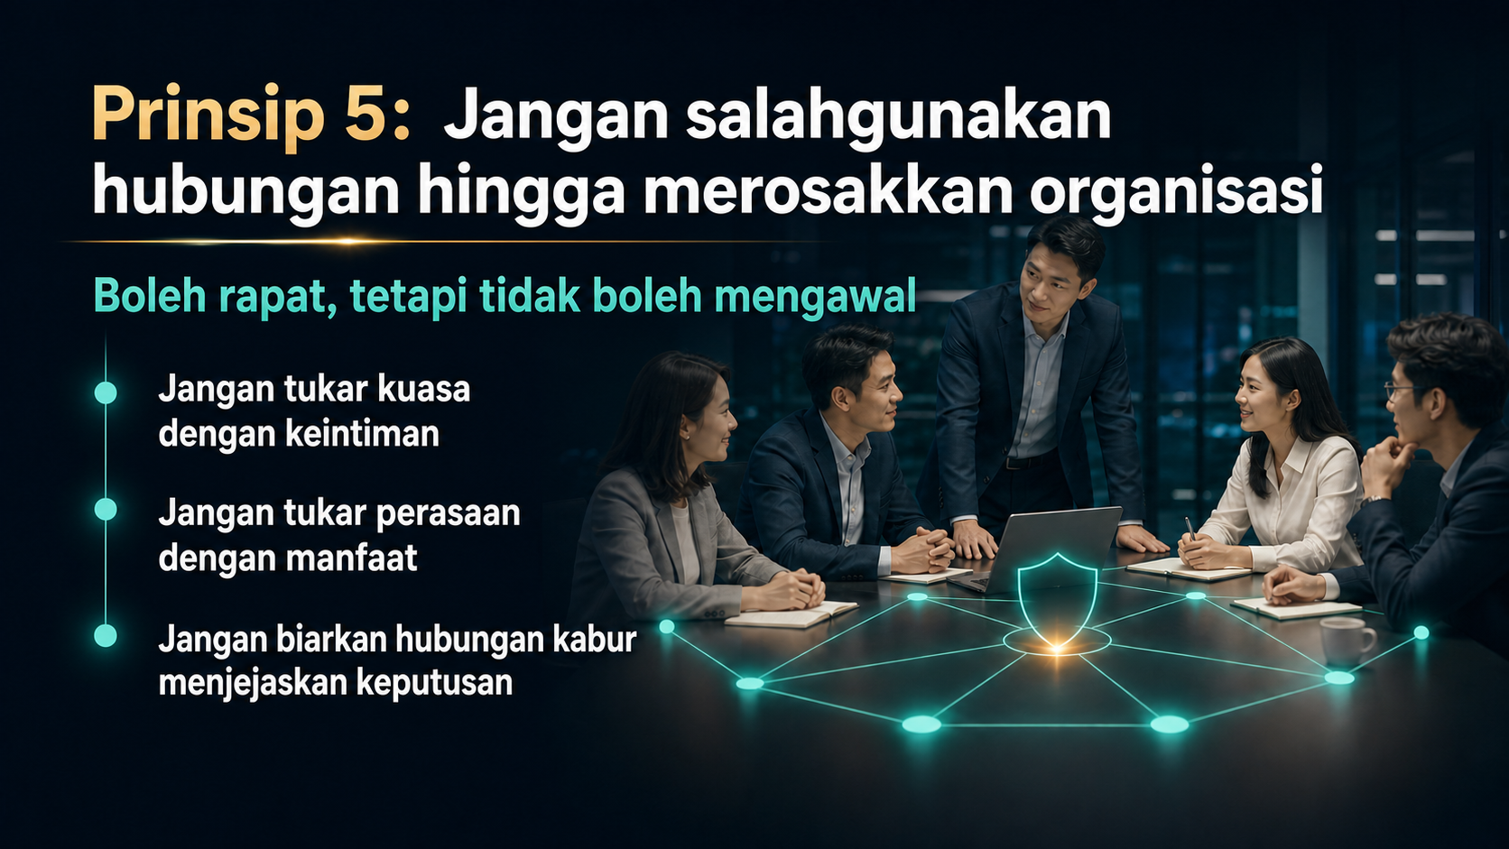
Notes:
Prinsip kelima melindungi batas antara kuasa, perasaan dan kepentingan. Apabila orang bekerjasama lama, persahabatan dan perasaan boleh muncul. Namun seseorang tidak boleh menggunakan kedudukan upline untuk mendapatkan keintiman, menggunakan hubungan untuk menuntut sumber, atau membiarkan hubungan yang kabur mempengaruhi pembahagian, penilaian dan peluang. Orang dewasa mempunyai pilihan sendiri, tetapi setiap pilihan mesti sukarela, menghormati orang lain dan tidak merosakkan suasana kerja. Semakin rapat hubungan, semakin berhati-hati kita perlu terhadap pertukaran kuasa dan kepentingan. Kesetiaan tidak boleh ditukar menjadi ketaatan buta.
[Sources]
- 用户提供的《五大原则》原始内容。
- OpenAI Image 2.0 生成的图文一体课程画面。

Slide 25

Notes:
Pasukan boleh mengambil berat seperti keluarga, tetapi peranan mesti jelas. Upline ialah pembimbing, bukan ibu bapa. Downline ialah orang dewasa yang berdikari, bukan anak kecil. Crossline ialah rakan kerjasama, bukan saudara yang wajib taat. Ambil berat seperti keluarga, tetapi bekerjasama secara profesional. Setiap orang berhak untuk menolak, bertanya, keluar dan membuat aduan. Kedudukan yang lebih jelas ialah upline memberi panduan, downline bertindak secara berdikari, crossline saling bekerjasama, dan setiap orang bertanggungjawab terhadap keputusan sendiri. Hubungan sihat meningkatkan pertimbangan, bukan menghilangkan hak untuk berkata tidak.
[Sources]
- 用户提供的《五大原则》原始内容。
- OpenAI Image 2.0 生成的图文一体课程画面。

Slide 26
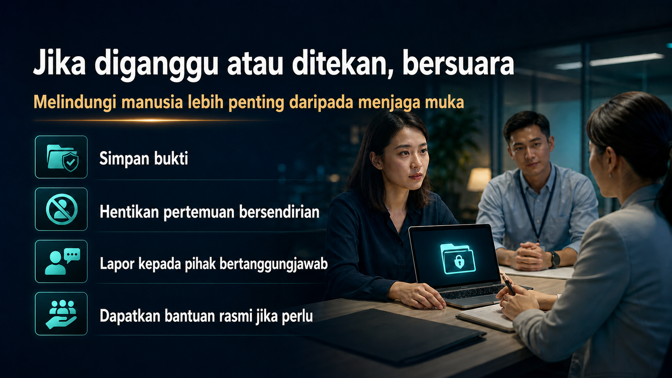
Notes:
Jika berlaku gangguan, ancaman, pengekoman, pertukaran kepentingan atau tekanan kuasa, jangan berdiam diri kerana takut imej pasukan terjejas. Simpan mesej dan catatan masa, hentikan pertemuan bersendirian yang tidak selamat, dan lapor kepada pemimpin yang dipercayai, syarikat atau pihak yang sesuai. Masalah serius tidak boleh diselesaikan hanya dengan memujuk secara dalaman. Selepas seseorang bersuara, pemimpin perlu memastikan keselamatannya dahulu, kemudian mengurus fakta tanpa menyalahkan mangsa kerana lambat melapor. Keselamatan dan maruah manusia lebih penting daripada menjaga muka sesiapa.
[Sources]
- 用户提供的《五大原则》原始内容。
- OpenAI Image 2.0 生成的图文一体课程画面。

Slide 27
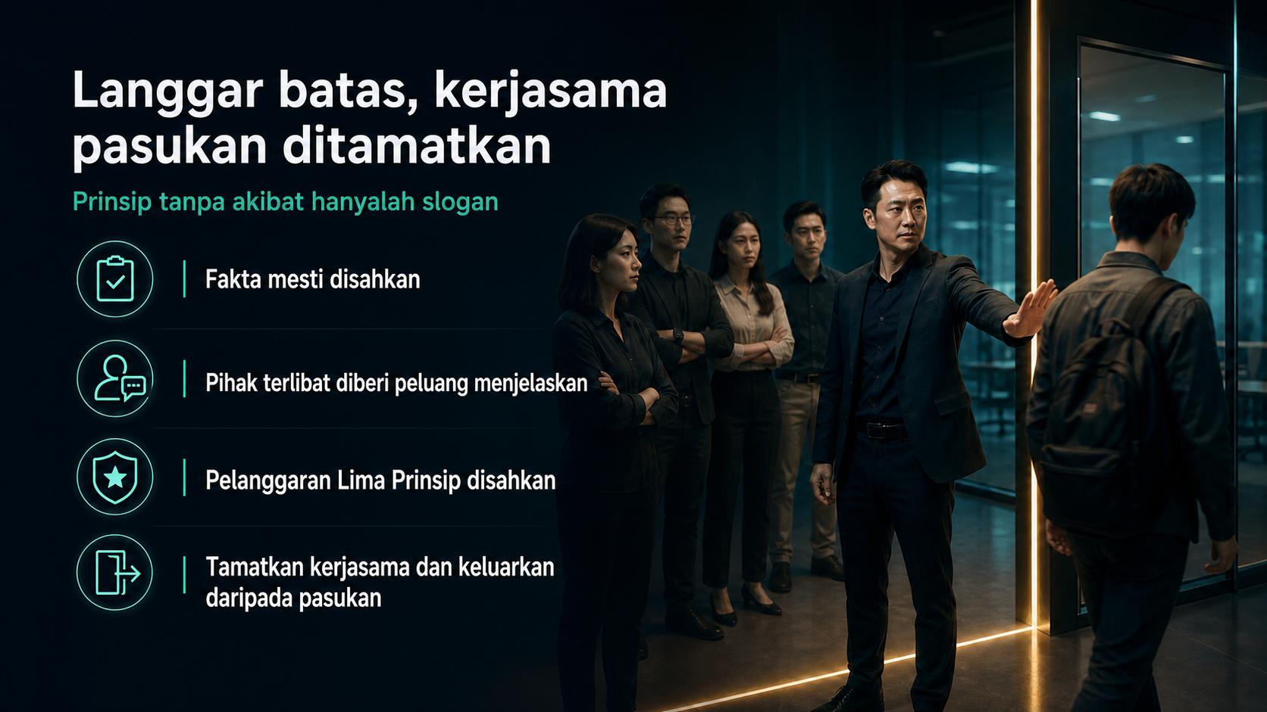
Notes:
Perkara ini mesti dinyatakan dengan jelas. Lima Prinsip bukan cadangan dan bukan sesuatu yang cukup sekadar didengar. Ia ialah batas yang mesti dipatuhi untuk menjadi ahli pasukan. Selepas fakta disahkan dan seseorang benar-benar melanggar mana-mana prinsip, pasukan akan menamatkan kerjasama dan meminta orang itu meninggalkan pasukan. Tujuannya bukan membalas dendam, tetapi melindungi lebih ramai rakan yang mematuhi standard. Prestasi jualan seseorang tidak boleh ditukar dengan kepercayaan jangka panjang seluruh pasukan. Prinsip tanpa akibat hanyalah ayat yang tergantung di dinding.
[Sources]
- 用户提供的《五大原则》原始内容。
- OpenAI Image 2.0 生成的图文一体课程画面。

Slide 28
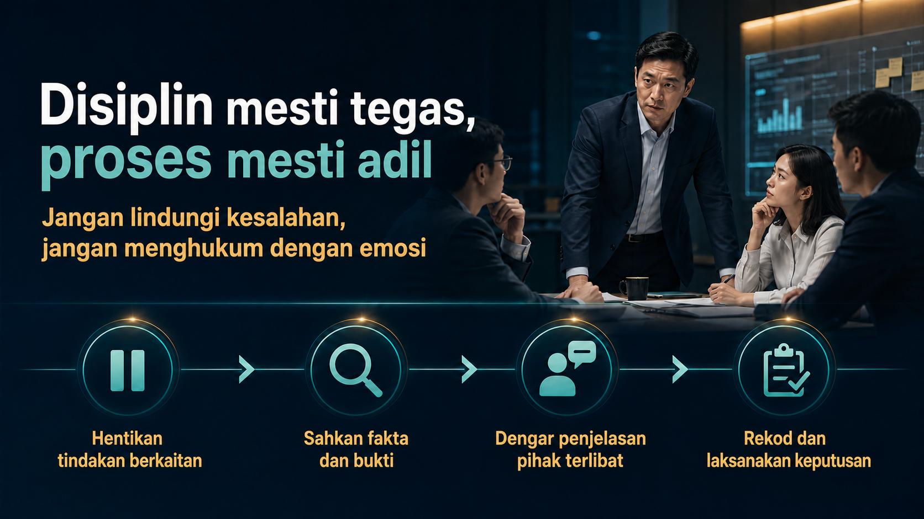
Notes:
Ketika melaksanakan disiplin, pemimpin juga mesti mematuhi prinsip. Pertama, hentikan tindakan berkaitan supaya kesannya tidak terus meluas. Kedua, sahkan fakta, garis masa dan bukti, bukan hanya mendengar satu pihak. Ketiga, beri orang yang terlibat peluang untuk menjelaskan. Keempat, rekod keputusan dan laksanakan standard secara konsisten. Jika pelanggaran disahkan, tamatkan kerjasama dan keluarkan daripada pasukan. Jika bukti belum cukup, teruskan siasatan dan jangan menghukum berdasarkan khabar angin. Ketegasan dan keadilan tidak bercanggah. Proses yang jelas menjadikan disiplin lebih dipercayai.
[Sources]
- 用户提供的《五大原则》原始内容。
- OpenAI Image 2.0 生成的图文一体课程画面。

Slide 29
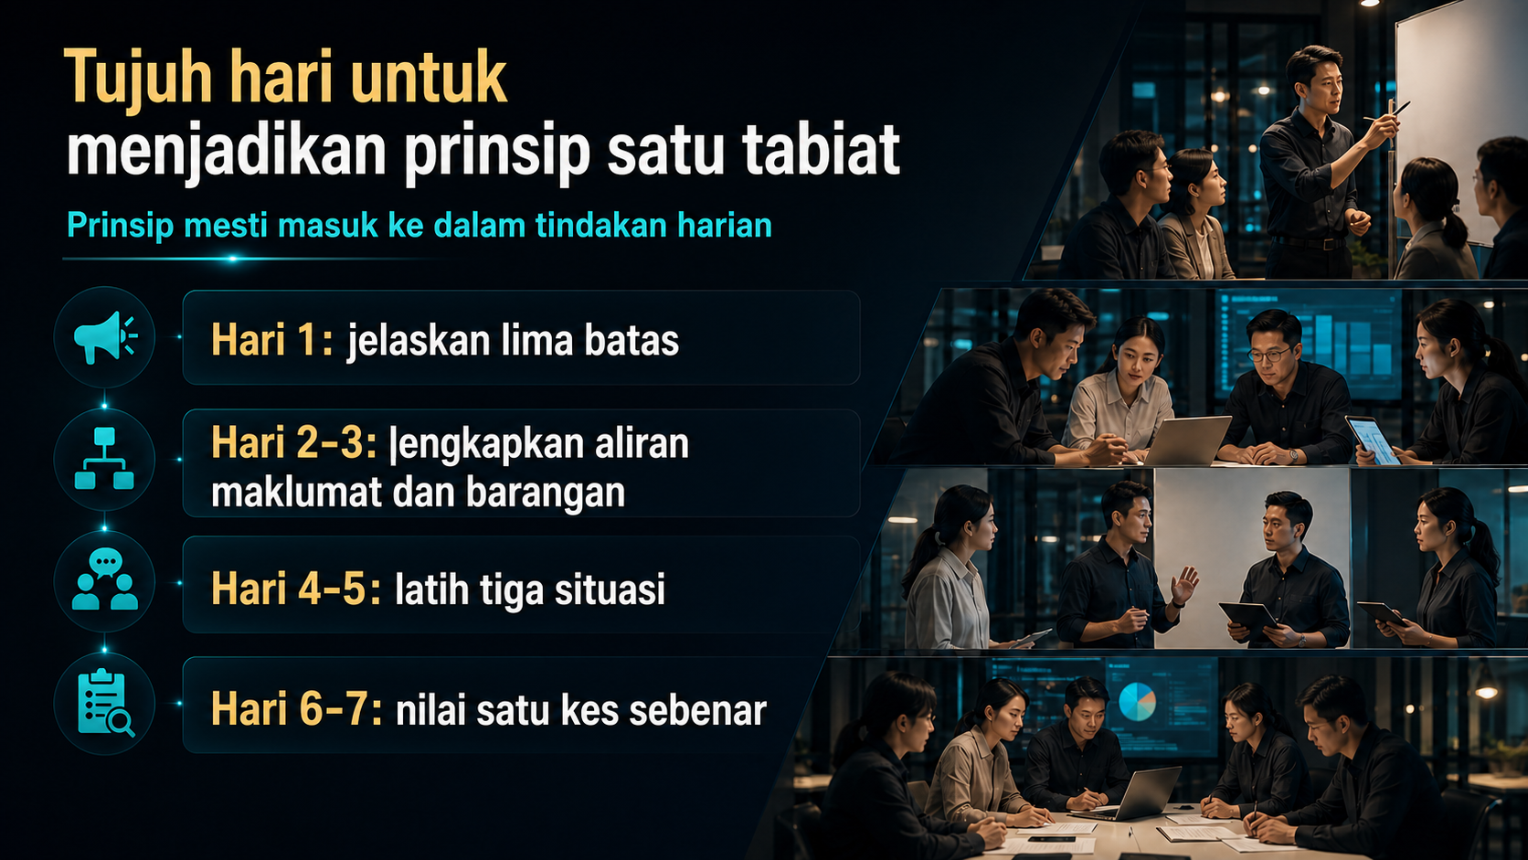
Notes:
Untuk menjadikan prinsip satu budaya, mulakan dengan tujuh hari. Hari pertama, terangkan lima batas secara terbuka. Hari kedua dan ketiga, lengkapkan aliran semakan maklumat, penyerahan barangan dan perbelanjaan bersama. Hari keempat dan kelima, latih tiga situasi: promosi, khabar angin dan pinjaman barangan. Hari keenam dan ketujuh, pilih satu kes sebenar untuk dinilai semula: di mana batas hampir dilanggar dan bagaimana kita boleh bertindak lebih awal. Selepas tujuh hari, tetapkan proses ini untuk latihan rakan baharu, ulang kaji mesyuarat dan pembelajaran daripada kes sebenar tanpa mendedahkan identiti.
[Sources]
- 用户提供的《五大原则》原始内容。
- OpenAI Image 2.0 生成的图文一体课程画面。

Slide 30

Notes:
Akhir sekali, ingat bahawa prinsip bukan hanya diperlukan selepas pasukan menjadi besar. Kita menjaga prinsip sekarang kerana kita mahu pasukan berkembang dengan betul. Kita berjanji tidak melampaui kuasa, tidak menyebarkan khabar angin, tidak mengganggu pasukan, tidak membiarkan akaun bercelaru dan tidak menggunakan hubungan untuk menyakiti rakan. Pelanggaran yang disahkan menyebabkan seseorang kehilangan kelayakan untuk bekerjasama dalam pasukan. Kita mengesahkan fakta, tidak menutup suara dan tidak menghina manusia. Orang yang menjaga prinsip layak dipercayai. Pasukan yang melaksanakan prinsip secara konsisten layak berkembang untuk jangka panjang.
[Sources]
- 用户提供的《五大原则》原始内容。
- OpenAI Image 2.0 生成的图文一体课程画面。

